Slide 1
EL CRECIMIENTO ESPIRITUAL.
INTRODUCCION:
La palabra Crecer viene de la palabra Griega “AUXANO”- Crecer o aumentar, del crecimiento de aquello que vive, natural o espiritual. VINE.
El cristiano tiene una gran responsabilidad en crecer día a día en su vida, a través de la palabra de Dios, la Biblia.
Dios demanda que crezcamos, es un mandamiento que tenemos que cumplir no es nada opcional, sino que tenemos que crecer por que es mandamiento de Dios.
El que es convertido a Cristo que ha obedecido al evangelio tiene que crecer de lo contrario de nada le va valer haber obedecido al evangelio sino crece, por que seguirá siendo igual que antes no va cambiar.

Slide 2


Y tenemos que ser nuevas criaturas.
II Corintios.5:17.
De modo que si alguno está en Cristo, nueva criatura es ; las cosas viejas pasaron; he aquí, son hechas nuevas.
Por que las cosas viejas pasaron, lo que hacíamos antes ya no lo hacemos.
Pero para eso tenemos que crecer, en la gracia y el conocimiento de nuestro Señor Jesucristo.
II Pedro.3:18.

Slide 3

antes bien, creced en la gracia y el conocimiento de nuestro Señor y Salvador Jesucristo. A El sea la gloria ahora y hasta el día de la eternidad. Amén.
Si yo soy cristiano no me defenderé cuando fallo a los servicios y clases que la iglesia ha programado para mi crecimiento espiritual.
Siempre estaré abierto a estudiar y ayudar a mis hermanos.
No me contentare con ser igual toda mi vida.
A no ser mediocre siempre.

Slide 4
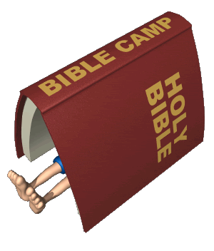
No ser como aquellos que Pablo describía en:
II Timoteo.3:7.
siempre aprendiendo, pero que nunca pueden llegar al pleno conocimiento de la verdad.
Que pasan una vida y nunca llegan al pleno conocimiento de la verdad.
Hermano es mi responsabilidad individual crecer en mi vida como cristiano, Dios lo espera de mi, lo demanda de mi.
¿Pero que tanto estoy haciendo yo por crecer?

Slide 5
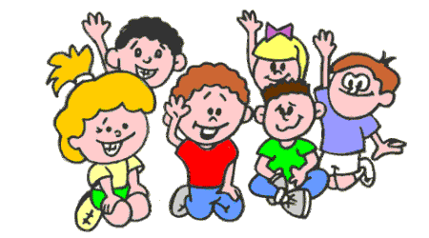
En la vida natural nacemos somos niños, crecemos nos desarrollamos, pero muchas personas nunca maduran siempre son niños en sus pensamientos y forma de actuar.
También en el cristianismo nacemos somos niños, pero tenemos que crecer madurar.
Pero igual muchos hermanos pasan toda su vida sin madurar siguen siento los mismos de siempre.
Actúan y piensan como niños.

Slide 6
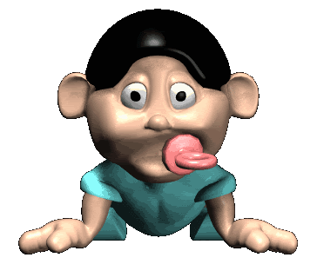
En este estudio veremos la importancia de crecer en la vida diaria como cristiano que soy, mi responsabilidad en ello. En este estudio veremos:
1. Factores que impiden el crecimiento.
2. Actitudes que demuestran inmadurez.
3. Por que tenemos que madurar.
4. El cristiano maduro.
5. La actitud correcta para crecer.
Tenemos que examinarnos a nosotros mismo que tanto he estado creciendo en la palabra de Dios y su práctica.
Llegarla a acabo en mi vida diaria.

Slide 7
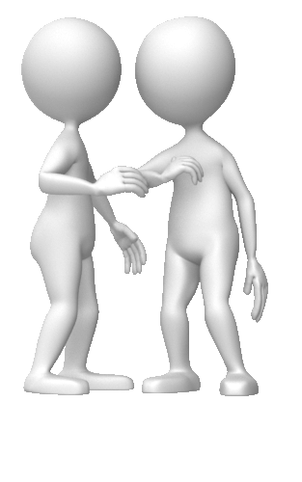
FACTORES QUE IMPIDEN EL CRECIEMIENTO.
Vamos a ver los factores que nos impiden crecer espiritualmente.
Uno de los factores que no nos ayudan al crecimiento espiritual, es todo lo mundano.
I Pedro.2:1.
Por tanto, desechando toda malicia y todo engaño, e hipocresías, envidias y toda difamación,
La malicia, engaño, hipocresía, envidia, difamaciones.

Slide 8

Cualquiera de estos pecados no nos dejaran crecer espiritualmente.
Tenemos que desecharlo de nuestras vidas quitarlos.
Para que la palabra de Dios encuentre cabida en nuestra vida.
De lo contrario no podremos crecer.
El hacernos tardos para oír.
Hebreos.5:11.
Acerca de esto tenemos mucho que decir, y es difícil de explicar, puesto que os habéis hecho tardos para oír.

Slide 9

El ser tardo o escuchar pesadamente.
Mateo.13:15.
PORQUE EL CORAZON DE ESTE PUEBLO SE HA VUELTO INSENSIBLE Y CON DIFICULTAD OYEN CON SUS OIDOS; Y SUS OJOS HAN CERRADO, NO SEA QUE VEAN CON LOS OJOS, Y OIGAN CON LOS OIDOS, Y ENTIENDAN CON EL CORAZON, Y SE CONVIERTAN, Y YO LOS SANE."
Nos afecta para no crecer, sino estamos dispuesto a escuchar nunca vamos a crecer, al contrario tenemos que ser pronto para oír.
Santiago.1:19.

Slide 10
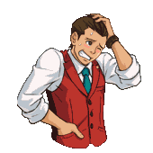
Esto sabéis, mis amados hermanos. Pero que cada uno sea pronto para oír, tardo para hablar, tardo para la ira;
Un oído que no quiere escuchar nunca va poder crecer.
Lamentablemente muchos son como los judíos que se tapaban los oídos para no oír.
Hechos.7:57.
Entonces ellos gritaron a gran voz, y tapándose los oídos arremetieron a una contra él.
Jesús hizo mucho énfasis en el oír.
Mateo.13:9.

Slide 11

El que tiene oídos, que oiga.
Mateo.13:43.
Entonces LOS JUSTOS RESPLANDECERAN COMO EL SOL en el reino de su Padre. El que tiene oídos, que oiga.
El orgullo, lamentablemente este pecado no nos deja crecer.
Por que muchos que tienen años de ser cristianos piensan que ya nadie les pueden enseñar nada.
Que todo lo saben, mas si es alguien mas joven que ellos, lo menospreciando y no le escuchan por que piensan que no les puede enseñar nada.
Se quedan con lo poco que saben.

Slide 12
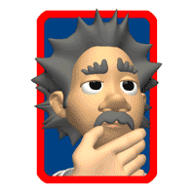
“Y hasta muchas veces se ha oído decir que me puede enseñar fulano a mí”.
Es una actitud de orgullo.
La pereza para muchos la pereza no los deja crecer por que les da pereza estudiar, abrir su Biblia para estudiar.
Por eso muchas veces no van a las reuniones por pereza.
Muchos hasta se duermen en las reuniones, o cuando están estudiando la palabra de Dios.
Para muchos la Biblia es un antídoto para dormir, muchos que no tienen sueño leen la Biblia para buscar sueño, que irrespeto a la palabra de Dios.

Slide 13

El favoritismo por determinado predicador, es otro factor que no nos ayuda en nada a crecer, es el favoritismo que tenemos por cierto predicador.
Como los hermanos en Corintios lo tenían.
I Corintios.3:4.
Porque cuando uno dice: Yo soy de Pablo, y otro: Yo soy de Apolos, ¿no sois simplemente hombres?
Cuando hay favoritismo por cierto predicador no vamos a crecer, porque muchas veces voy a la reunión si va predicar fúlano, pero sino va predicar El no voy.

Slide 14
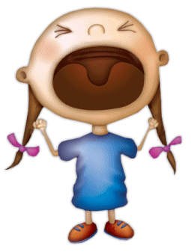
Y me pierdo la edificación por el favoritismo hacia cierto predicador o hermano.
El ser siempre niños, el querer quedarnos siempre con lo mismo el contentarme con lo mismo.
I Corintios.3:2.
Os di a beber leche, no alimento sólido, porque todavía no podíais recibirlo . En verdad, ni aun ahora podéis,
Muchas veces no maduramos por que nos contentamos con lo poco, con lo fácil, queremos siempre ser niños.
Cualquiera de estos factores nos van a afectar en nuestro crecimiento espiritual, desechémoslos para poder crecer.

Slide 15
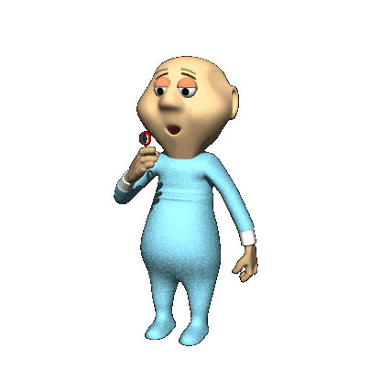
ACTITUDES QUE DEMUESTRAN INMADURES.
Hay muchas actitudes que demuestran nuestra inmadurez en las cosas del Señor.
La inmadurez afecta la obra de Dios en todos los aspectos, estanca la obra de Dios, no avanza cuando no crecemos.
Demostramos inmadurez cuando somos niños.
I Corintio.3:1.

Slide 16
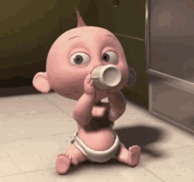
Así que yo, hermanos, no pude hablaros como a espirituales, sino como a carnales, como a niños en Cristo.
Hebreos.5:13.
Porque todo el que toma sólo leche, no está acostumbrado a la palabra de justicia, porque es niño.
Demostramos ser niño cuando somos carnales, el hermano carnal no ha madurado es un hermano inmaduro.

Slide 17

Por todo hace pleito, todo le incomoda, nunca esta contento con nada, siempre esta buscando la manera de buscar pleito por cualquier cosa.
Por cualquier tema, para El su opinión se tiene que cumplir como que fuera mandamiento de Dios.
Cuando ya deberíamos ser maestro y no lo somos.
Hebreos.5:12.
Pues aunque ya debierais ser maestros, otra vez tenéis necesidad de que alguien os enseñe los principios elementales de los oráculos de Dios, y habéis llegado a tener necesidad de leche y no de alimento sólido.

Slide 18
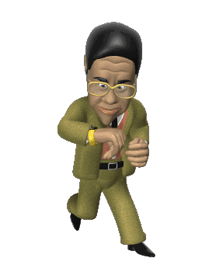
La inmadurez se demuestra cuando ya deberíamos enseñar a otros y no lo hacemos sino que se nos sigue enseñando cosas que ya se nos enseñaron desde el principio que obedecidos al evangelio.
Lamentablemente hay muchos hermanos que tiene 10, 15, 20 años de ser cristiano y no pueden enseñarle a otro el evangelio, no pueden predicar el evangelio a otra persona, no pueden dar un consejo a un joven.
No saben ni los libros del Nuevo testamento, es lamentable como hay hermanos así.
Inmaduros.

Slide 19

Demostramos inmadurez cuando nos envanecemos.
I Corintios.8:1.
En cuanto a lo sacrificado a los ídolos, sabemos que todos tenemos conocimiento. El conocimiento envanece, pero el amor edifica.
El conocimiento sin practica envanece, aquí no hay contradicción, muchos pensarían que si, por que debemos crecer y aquí nos dice que el conocimiento envanece.
Pero no es así, la persona que tiene conocimiento y se envanece es un niño inmaduro.

Slide 20
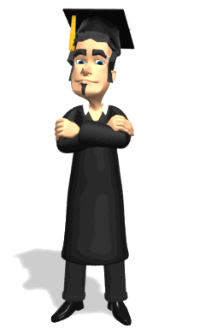
Lamentablemente muchos hermanos que tienen mucho conocimiento se envanecen, se creen lo máximo, los que todo lo saben y nadie puede enseñarles nada.
Muchos son los que se envanecen en sus racionamientos en su mentalidad.
Romanos.1:21.
Pues aunque conocían a Dios, no le honraron como a Dios ni le dieron gracias, sino que se hicieron vanos en sus razonamientos y su necio corazón fue entenebrecido.

Slide 21
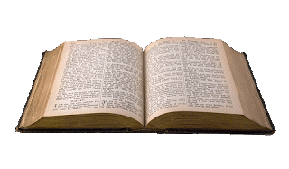
Cuando vamos más allá de lo que esta escrito nos estamos envaneciendo.
I Corintios.4:6.
Esto, hermanos, lo he aplicado en sentido figurado a mí mismo y a Apolos por amor a vosotros, para que en nosotros aprendáis a no sobrepasar lo que está escrito, para que ninguno de vosotros se vuelva arrogante a favor del uno contra el otro.
Y así podemos caer.
I Timoteo.3:6.

Slide 22

no un recién convertido, no sea que se envanezca y caiga en la condenación en que cayó el diablo.
Como decía el Apóstol Pablo muchos nada saben y deliran.
I Timoteo.6:4.
está envanecido y nada entiende, sino que tiene un interés morboso en discusiones y contiendas de palabras, de las cuales nacen envidias, pleitos, blasfemias, malas sospechas,
Envanecidos.

Slide 23

Tenemos que tener cuidado para no envanecernos y tener una actitud muy mala. Y mostramos inmadurez al envanecernos.
El querer tener el primer lugar.
Lamentablemente a muchos hermanos les gusta tener el primer lugar en la iglesia, que los admiren, que les tenga miedo, El que manda.
Eso demuestra su inmadurez.
Mateo.20:20-28.
Entonces se le acercó la madre de los hijos de Zebedeo con sus hijos, postrándose ante El y pidiéndole algo.

Slide 24

V.21.
Y El le dijo: ¿Qué deseas? Ella le dijo*: Ordena que en tu reino estos dos hijos míos se sienten uno a tu derecha y el otro a tu izquierda.
V.22.
Pero respondiendo Jesús, dijo: No sabéis lo que pedís. ¿Podéis beber la copa que yo voy a beber? Ellos le dijeron*: Podemos.
V.23.
El les dijo*: Mi copa ciertamente beberéis, pero sentarse a mi derecha y a mi izquierda no es mío el concederlo, sino que es para quienes ha sido preparado por mi Padre.

Slide 25

V.24.
Al oír esto, los diez se indignaron contra los dos hermanos.
V.25.
Pero Jesús, llamándolos junto a sí, dijo: Sabéis que los gobernantes de los gentiles se enseñorean de ellos, y que los grandes ejercen autoridad sobre ellos.
V.26.
No ha de ser así entre vosotros, sino que el que quiera entre vosotros llegar a ser grande, será vuestro servidor,

Slide 26

V.27.
y el que quiera entre vosotros ser el primero, será vuestro siervo;
V.28.
así como el Hijo del Hombre no vino para ser servido, sino para servir y para dar su vida en rescate por muchos.
Mateo.23:11.
Pero el mayor de vosotros será vuestro servidor.
Demuestran su poco conocimiento en la palabra de Dios.

Slide 27

Ya que El que quiera ser grande en el reino, es el que sirve y no al que le sirven pero a muchos les gustan que le sirvan, son como Diotrefes en la iglesia.
III Juan.9-10.
Escribí algo a la iglesia, pero Diótrefes, a quien le gusta ser el primero entre ellos, no acepta lo que decimos.
V.10.
Por esta razón, si voy, llamaré la atención a las obras que hace, acusándonos injustamente con palabras maliciosas; y no satisfecho con esto, él mismo no recibe a los hermanos, se lo prohíbe a los que quieren hacerlo y los expulsa de la iglesia.

Slide 28

Ellos toman dediciones sobre la iglesia, su palabra es la que vale sobre todos los demás, lo que ellos dicen se hace y punto no importa si esta de acuerdo con la Biblia o no.
Y lamentablemente muchos predicadores caen en este error y muchos creen que son espirituales maduros, pero esta actitud lo que demuestra es inmadurez.
Cuando no tenemos la paciencia y explotamos rápidamente.
Lucas.9:51-56.

Slide 29
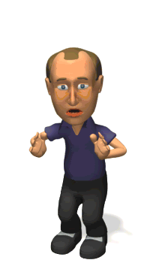
Y sucedió que cuando se cumplían los días de su ascensión, El, con determinación, afirmó su rostro para ir a Jerusalén.
V.52.
Y envió mensajeros delante de El; y ellos fueron y entraron en una aldea de los samaritanos para hacerle preparativos.
V.53.
Pero no le recibieron, porque sabían que había determinado ir a Jerusalén.
V.54.

Slide 30
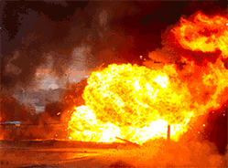
Al ver esto, sus discípulos Jacobo y Juan, dijeron: Señor, ¿quieres que mandemos que descienda fuego del cielo y los consuma?
V.55.
Pero El, volviéndose, los reprendió, y dijo: Vosotros no sabéis de qué espíritu sois,
V.56.
porque el Hijo del Hombre no ha venido para destruir las almas de los hombres, sino para salvarlas. Y se fueron a otra aldea.

Slide 31
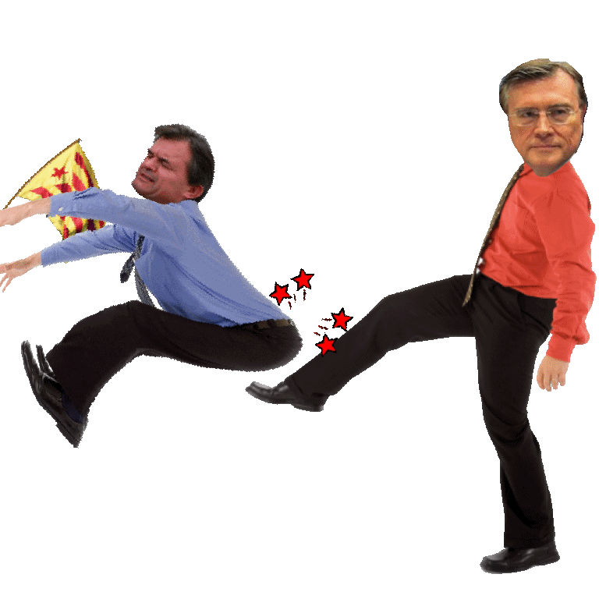
Jacobo y Juan demostraron su inmadurez cuando quisieron tomar la venganza por sus propias manos.
Se impacientaron rápidamente quería actuar en el momento de su enojo, cuando nosotros actuamos con esta misma actitud estamos demostrando nuestra inmadurez, debemos dejar la venganza a Dios.
Romanos.12:19.
Amados, nunca os venguéis vosotros mismos, sino dad lugar a la ira de Dios, porque escrito está: MIA ES LA VENGANZA, YO PAGARE, dice el Señor.

Slide 32
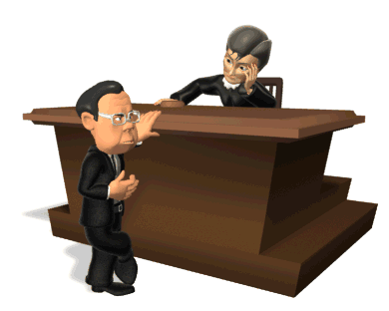
Cuando hay pleitos entre nosotros.
I Corintios.6:7.
Así que, en efecto, es ya un fallo entre vosotros el hecho de que tengáis litigios entre vosotros. ¿Por qué no sufrís mejor la injusticia? ¿Por qué no ser mejor defraudados?
El hermano inmaduro no va a soportar el agravio y va a actuar según su pensamiento y no según Dios.
Pero el hermano maduro al contrario sufre el agravio no importa cual sea, no lo toma en cuenta, no busca como desquitarse.

Slide 33

Al contrario perdona como Cristo perdono.
Lucas.23:34.
Y Jesús decía: Padre, perdónalos, porque no saben lo que hacen. Y echaron suertes, repartiéndose entre sí sus vestidos.
como Esteban.
Hechos.7:60.
Y cayendo de rodillas, clamó en alta voz: Señor, no les tomes en cuenta este pecado. Habiendo dicho esto, durmió.
Esteban imito a Jesús.

Slide 34

El inmaduro no perdona nada, ni lo más pequeño que le puedan hacer perdona.
Cuando hacemos las cosas por rivalidad.
Filipenses.1:17.
aquéllos proclaman a Cristo por ambición personal, no con sinceridad, pensando causarme angustia en mis prisiones.
Cuando hacemos las cosas por egoísmo.
Filipenses.2:3.

Slide 35
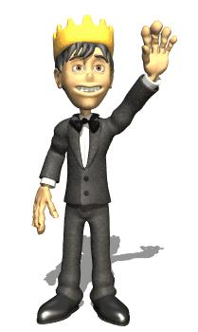
Nada hagáis por egoísmo o por vanagloria, sino que con actitud humilde cada uno de vosotros considere al otro como más importante que a sí mismo,
Demostramos nuestra inmadurez, todas las cosas las tenemos que hacer para El Señor.
Colosenses.3:23.
Y todo lo que hagáis, hacedlo de corazón, como para el Señor y no para los hombres,
El egoísmo la competencia es muestra de inmadurez inseguridad en el cristiano.

Slide 36

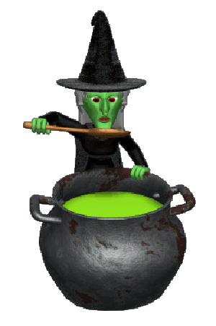
Cuando andamos haciendo las obras de la carne.
Galatas.5:19-21.
Ahora bien, las obras de la carne son evidentes, las cuales son: inmoralidad, impureza, sensualidad,
V.20.
idolatría, hechicería, enemistades, pleitos, celos, enojos, rivalidades, disensiones, sectarismos,
V.21.
envidias, borracheras, orgías y cosas semejantes, contra las cuales os advierto, como ya os lo he dicho antes, que los que practican tales cosas no heredarán el reino de Dios.

Slide 37
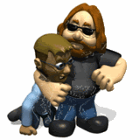
Cuando caminamos haciendo las obras de la carne, demostramos que no hemos crecido y es falta de inmadurez, mostramos que somos inmaduros.
Cuando no soportamos las aflicciones en nuestra vida.
Mateo.5:10.
Bienaventurados aquellos que han sido perseguidos por causa de la justicia, pues de ellos es el reino de los cielos.
Jesús advirtió a sus discípulos sobre la persecución aflicción.

Slide 38
Pero lamentablemente muchos no soportan la aflicción y se retiran de la iglesia demostrando así su inmadurez al no soportar las aflicciones que vienen, el cristiano inmaduro se inquieta con las aflicciones.
I Tesalonicenses.3:3.
a fin de que nadie se inquiete por causa de estas aflicciones, porque vosotros mismos sabéis que para esto hemos sido destinados.
Cuando somos tropiezos a otros por nuestra mala conducta.

Slide 39

Mateo.18:7.
¡Ay del mundo por sus piedras de tropiezo! Porque es inevitable que vengan piedras de tropiezo; pero ¡ay de aquel hombre por quien viene el tropiezo!
El cristiano inmaduro es tropiezo para otros en su vida cristiana, es un mal ejemplo para otros con su inmadurez destruye a otros, desanima a otros con su mal ejemplo. Pedro era un tropiezo para El Señor.
Mateo.16:23.

Slide 40

Cuando somos hipócrita demostramos inmadurez en nuestra vida.
Galatas.2:11-15.
Pero cuando Pedro vino a Antioquía, me opuse a él cara a cara, porque era de condenar.
V.12.
Porque antes de venir algunos de parte de Jacobo, él comía con los gentiles, pero cuando vinieron, empezó a retraerse y apartarse, porque temía a los de la circuncisión.
V.13.

Slide 41

Y el resto de los judíos se le unió en su hipocresía, de tal manera que aun Bernabé fue arrastrado por la hipocresía de ellos.
V.14.
Pero cuando vi que no andaban con rectitud en cuanto a la verdad del evangelio, dije a Pedro delante de todos: Si tú, siendo judío, vives como los gentiles y no como los judíos, ¿por qué obligas a los gentiles a vivir como judíos?
V.15.

Slide 42

Nosotros somos judíos de nacimiento y no pecadores de entre los gentiles;
Lamentablemente muchos hermanos demuestran este pecado cuando están de frente del hermano le hablan lo elogian, pero cuando no esta el hermano hablan mal de El.
Esto es hipocresía.
Cuando no podemos recomendar bien a otros hermanos.
Lamentablemente somos inmaduros nos preguntan de algún hermano y no damos muy buenas referencias de El.

Slide 43

Por que tal ves el hermano ha crecido espiritualmente, o no queremos que nos quite la influencia que tenemos sobre otros hermanos, y la mejor manera es desacreditarlo, poniéndole mal.
Es algo lamentable pero es una realidad que se da mucho en los predicadores, El no hablar bien de otro hermano El no recomendarlo.
No somos como los hermanos que recomendaron hablaron bien de Timoteo a Pablo.
Hechos.16:1-2.

Slide 44
Llegó también a Derbe y a Listra. Y estaba allí cierto discípulo llamado Timoteo, hijo de una mujer judía creyente, pero de padre griego,
V.2.
del cual hablaban elogiosamente los hermanos que estaban en Listra y en Iconio.
¿Cuánta inmadurez hay en este sentido?
Y pensamos que estamos bien delante de Dios cuando actuamos así de esa manera.

Slide 45
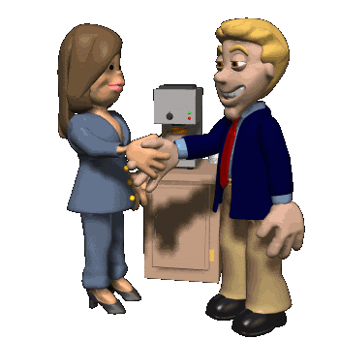
No recomendar bien a un hermano cuando realmente se lo merece por sus hechos y su trabajo. Simplemente por rivalidad.
Estas son algunas de las cosas que demuestran nuestra inmadurez en las cosas del Señor abran mas pero con estas bastan para que reflexionemos y no sigamos siendo hermanos inmaduros en las cosas del Señor.
Sino que podamos crecer y ayudar en la obra del Señor.

Slide 46

¿POR QUE TENEMOS QUE MADURAR?
Esta es una pregunta importante que todo cristiano debería de hacerse.
¿por que tengo que madurar?
O
¿Por qué es tan importante madurar o crecer?
Es muy importante que yo crezca como cristiano por que tengo muchas responsabilidades que cumplir y sino crezco no podré cumplir mi responsabilidad.

Slide 47

Debemos crecer por que el crecimiento nos ayuda para poder exhortar a los demás.
Romanos.15:14.
En cuanto a vosotros, hermanos míos, yo mismo estoy también convencido de que vosotros estáis llenos de bondad, llenos de todo conocimiento y capaces también de amonestaros los unos a los otros.
Sino crecemos no vamos a poder cumplir con esta responsabilidad de exhortarnos unos a otros, por que entre mas crecemos mas espirituales seremos.
Galatas.6:1.

Slide 48
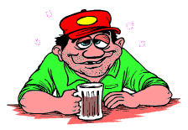
Hermanos, aun si alguno es sorprendido en alguna falta, vosotros que sois espirituales, restauradlo en un espíritu de mansedumbre, mirándote a ti mismo, no sea que tú también seas tentado.
Y vamos a poder corregir aquellos que andan desordenadamente.
II Tesalonicenses.3:6.
Ahora bien, hermanos, os mandamos en el nombre de nuestro Señor Jesucristo, que os apartéis de todo hermano que ande desordenadamente, y no según la doctrina que recibisteis de nosotros.
Y vamos a poder arrebatarles del fuego.
Judas.23.

Slide 49
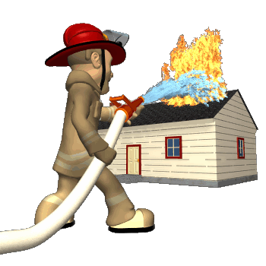
a otros, salvad, arrebatándolos del fuego; y de otros tened misericordia con temor, aborreciendo aun la ropa contaminada por la carne.
Y cubrir multitud de pecado.
Santiago.5:19-20.
Hermanos míos, si alguno de entre vosotros se extravía de la verdad y alguno le hace volver,
V.20.
sepa que el que hace volver a un pecador del error de su camino salvará su alma de muerte, y cubrirá multitud de pecados.

Slide 50
Y Salvar un alma de la muerte.
Nuestra meta es salvar almas y sino crecemos no vamos a poder cumplir con esto, vamos a fracasar en esto.
No vamos hacer fácil presa del error.
Efesios.4:14.
para que ya no seamos niños, sacudidos por las olas y llevados de aquí para allá por todo viento de doctrina, por la astucia de los hombres, por las artimañas engañosas del error;

Slide 51
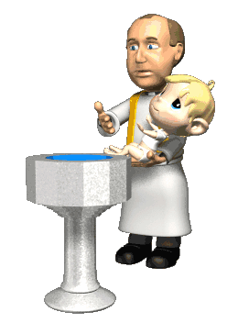
Entre mas crecemos no vamos a ser llevados por el error fácilmente, pero sino crecemos vamos a ser fácil presa del error, de la falsa doctrina y engañados fácilmente.
Efesios.5:6.
Que nadie os engañe con palabras vanas, pues por causa de estas cosas la ira de Dios viene sobre los hijos de desobediencia.
Muchos son engañados fácilmente por el error, por que no quieren madurar, juegan con su salvación.

Slide 52

Colosenses.2:8.
Mirad que nadie os haga cautivos por medio de su filosofía y vanas sutilezas, según la tradición de los hombres, conforme a los principios elementales del mundo y no según Cristo.
el falso viene con mucha sutileza y tenemos que estar atento para poder descifrar sus artimañas.
De lo contrario nos enredaran. Por eso a muchos llevan cautivos.
II Timoteo.3:6.

Slide 53

Porque entre ellos están los que se meten en las casas y llevan cautivas a mujercillas cargadas de pecados, llevadas por diversas pasiones,
El error nos esclaviza, sino crecemos podemos volver a ser esclavos del pecado.
Romanos.6:17.
Pero gracias a Dios, que aunque erais esclavos del pecado, os hicisteis obedientes de corazón a aquella forma de enseñanza a la que fuisteis entregados;
Debemos crecer para poder defender la palabra de Dios.

Slide 54

I Pedro.3:15.
sino santificad a Cristo como Señor en vuestros corazones, estando siempre preparados para presentar defensa ante todo el que os demande razón de la esperanza que hay en vosotros, pero hacedlo con mansedumbre y reverencia;
Vamos a estar preparados para defender la verdad con toda mansedumbre, Vamos a poder combatir ardientemente por la fe.
Judas.3.

Slide 55

Amados, por el gran empeño que tenía en escribiros acerca de nuestra común salvación, he sentido la necesidad de escribiros exhortándoos a contender ardientemente por la fe que de una vez para siempre fue entregada a los santos.
Sino crecemos nunca vamos a poder dar razón de nuestra esperanza, muchas veces somos como:
Los evangélicos yo creo lo que me dice mi pastor.
O el católico lo que diga el papa.
No hay convicción y por eso no podemos defender la verdad, no podemos pelear por el evangelio,

Slide 56

La buena batalla.
II Timoteo.4:7.
He peleado la buena batalla, he terminado la carrera, he guardado la fe.
I Timoteo.1:18.
Esta comisión te confío, hijo Timoteo, conforme a las profecías que antes se hicieron en cuanto a ti, a fin de que por ellas pelees la buena batalla,
Vamos a poder ser maestros para enseñar a otros y que el evangelio se expanda por todo el mundo.
Hebreos.5:12.

Slide 57

Pues aunque ya debierais ser maestros, otra vez tenéis necesidad de que alguien os enseñe los principios elementales de los oráculos de Dios, y habéis llegado a tener necesidad de leche y no de alimento sólido.
Cuando no crecemos el evangelio se estanca por que seguimos estudiando con quienes ya deberían de estar enseñando a otros.
Por que sino seremos destruido.
Óseas.4:6.

Slide 58

Mi pueblo es destruido por falta de conocimiento. Por cuanto tú has rechazado el conocimiento, yo también te rechazaré para que no seas mi sacerdote; como has olvidado la ley de tu Dios, yo también me olvidaré de tus hijos.
El pueblo de Israel fue destruido por la falta de conocimiento, así también nos pasara a nosotros sino crecemos vamos a ser destruido por la falta de conocimiento.
Es importante crecer para no ser carnales.

Slide 59

I Corintios.3:3.
porque todavía sois carnales. Pues habiendo celos y contiendas entre vosotros, ¿no sois carnales y andáis como hombres?
Cuando no crecemos siempre vamos a ser carnales, vamos a actuar como las personas del mundo.
Entre mas crecemos mas segura esta nuestra salvación.
I Pedro.2:2.
desead como niños recién nacidos, la leche pura de la palabra, para que por ella crezcáis para salvación,

Slide 60

Nuestro crecimiento es para nuestra salvación.
Por que todos tenemos que llegar a la medida de la estatura de la plenitud de Cristo.
Efesios.4:13.
hasta que todos lleguemos a la unidad de la fe y del conocimiento pleno del Hijo de Dios, a la condición de un hombre maduro, a la medida de la estatura de la plenitud de Cristo;
Nuestra meta es llegar a ser como Cristo, pero para tener que llegar a esa altura tenemos que crecer.

Slide 61
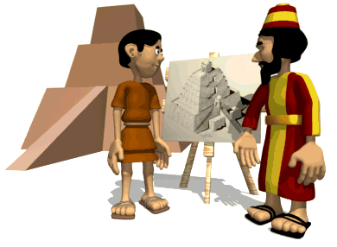
Cristo desde temprana edad Crecía en el conocimiento.
Lucas.2:40.
Y el Niño crecía y se fortalecía, llenándose de sabiduría; y la gracia de Dios estaba sobre El.
Para ser perfecto en Cristo.
Colosenses.1:28.
A El nosotros proclamamos, amonestando a todos los hombres, y enseñando a todos los hombres con toda sabiduría, a fin de poder presentar a todo hombre perfecto en Cristo.

Slide 62
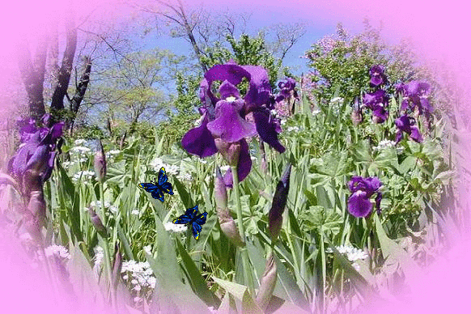
EL CRISTIANO MADURO.
Hemos visto los factores que reflejan inmadurez en el cristiano, ahora veremos todo lo contrario cuando demostramos madures.
Por ejemplo la belleza en la madures de la naturaleza:
1. Una rosa abierta por completo.
2. Una sandia cuando esta roja y jugosa.
3. Un árbol bien crecido que ofrece sombra y belleza.

Slide 63

Así es con la madures espiritual del cristiano será de mucho beneficio para su vida espiritual y para los demás y para la iglesia y el mundo.
El cristiano maduro es sabio y no necio comprendiendo cual es la voluntad de Dios.
Efesios.5:17.
Así pues, no seáis necios, sino entended cuál es la voluntad del Señor.
Busca analiza la palabra de Dios para saber cual es la voluntad de El.

Slide 64
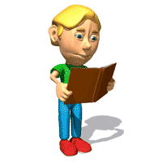
El cristiano maduro no se adapta, conforma a este mundo.
Romanos.12:1-2.
Por consiguiente, hermanos, os ruego por las misericordias de Dios que presentéis vuestros cuerpos como sacrificio vivo y santo, aceptable a Dios, que es vuestro culto racional.
V.2.
Y no os adaptéis a este mundo, sino transformaos mediante la renovación de vuestra mente, para que verifiquéis cuál es la voluntad de Dios: lo que es bueno, aceptable y perfecto.

Slide 65
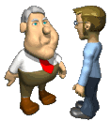
El presenta su cuerpo en sacrificio a Dios, no se adapta conforma a este mundo, sino que se transforma día a día renueva su mente para verificar la voluntad de Dios y hacerla en su vida diaria para agradar a Dios.
El cristiano maduro es maestros para otros.
Hebreos.5:12.
Pues aunque ya debierais ser maestros, otra vez tenéis necesidad de que alguien os enseñe los principios elementales de los oráculos de Dios, y habéis llegado a tener necesidad de leche y no de alimento sólido.

Slide 66

Ha crecido para poder enseñar a otros tanto con su ejemplo como por la enseñanza de la palabra de Dios, lo hace con toda amabilidad, sufrido.
II Timoteo.2:24.
Y el siervo del Señor no debe ser rencilloso, sino amable para con todos, apto para enseñar, sufrido,
Corrige tiernamente, con mucho cariño, con mucho amor.
II Timoteo.2:25.

Slide 67

corrigiendo tiernamente a los que se oponen, por si acaso Dios les da el arrepentimiento que conduce al pleno conocimiento de la verdad,
Tiene paciencia dominio propio para enseñar.
El cristiano maduro busca el bien de los demás.
Filipenses.2:20-21.
Pues a nadie más tengo del mismo sentir mío y que esté sinceramente interesado en vuestro bienestar.
V.21.

Slide 68
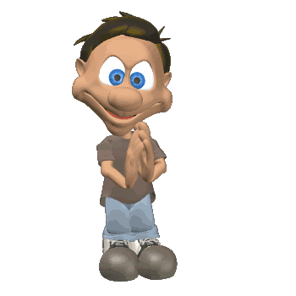
Porque todos buscan sus propios intereses, no los de Cristo Jesús.
el cristiano maduro se interesa por los demás no solamente por el bien de El, sino por todos.
I Corintios.10:24.
Nadie busque su propio bien, sino el de su prójimo.
Por eso El cristiano maduro lleva las flaquezas de lo mas débiles, y no se agrada a si mismo.
Romanos.15:1.

Slide 69

Así que, nosotros los que somos fuertes, debemos sobrellevar las flaquezas de los débiles y no agradarnos a nosotros mismos.
Siempre esta interesado en los demás.
Busca siempre la manera de ayudar y agradar a los demás por encima de sus bienes.
El cristiano maduro sufre el agravio, no lo toma en cuenta lo pasa por alto.
Sin guardar renco u odio ni venganza hacia la otra persona.

Slide 70

I Corintios.6:7.
Así que, en efecto, es ya un fallo entre vosotros el hecho de que tengáis litigios entre vosotros. ¿Por qué no sufrís mejor la injusticia? ¿Por qué no ser mejor defraudados?
Su madure le ayuda a soportar los problemas que vengan, no es cobarde, ni tímido.
El cristiano maduro da un buen ejemplo para los demás. Y puede decir como Pablo decía:
“Sed imitadores de mi, como también yo lo soy de Cristo”.

Slide 71


I Corintios.11:1.
Sed imitadores de mí, como también yo lo soy de Cristo.
El cristiano maduro no solamente oye, sino practica lo que oye.
Santiago.1:22-23.
Sed hacedores de la palabra y no solamente oidores que se engañan a sí mismos.
V.23.
Porque si alguno es oidor de la palabra, y no hacedor, es semejante a un hombre que mira su rostro natural en un espejo;

Slide 72
Oye pero pone en práctica lo que escucha.
El cristiano maduro practica lo que predica.
Romanos.2:21-22.
tú, pues, que enseñas a otro, ¿no te enseñas a ti mismo? Tú que predicas que no se debe robar, ¿robas?
V.22.
Tú que dices que no se debe cometer adulterio, ¿adulteras? Tú que abominas los ídolos, ¿saqueas templos?
No solo predica en palabra, sino que predica con su ejemplo su vida.

Slide 73
El cristiano maduro anda, camina en el fruto del Espíritu Santo.
Galatas.5:22-23.
Mas el fruto del Espíritu es amor, gozo, paz, paciencia, benignidad, bondad, fidelidad,
V.23.
mansedumbre, dominio propio; contra tales cosas no hay ley.
Hace el fruto del Espíritu Santo en su vida diaria.

Slide 74

El cristiano maduro no es envidioso puede hablar bien y recomendar a otros sin ningún problema ni envidia, al contrario se alegra con los que se gozan.
Romanos.12:15.
Gozaos con los que se gozan y llorad con los que lloran.
Si alguien prospera El se goza como que fuera El mismo el que esta prosperando.
El cristiano maduro esta contento con lo que tiene.
I Timoteo.6:8.

Slide 75

Y si tenemos qué comer y con qué cubrirnos, con eso estaremos contentos.
Ha aprendido a contentarse cualquiera que sea su situación.
Filipenses.4:11-12.
No que hable porque tenga escasez, pues he aprendido a contentarme cualquiera que sea mi situación.
V.12.
Sé vivir en pobreza, y sé vivir en prosperidad; en todo y por todo he aprendido el secreto tanto de estar saciado como de tener hambre, de tener abundancia como de sufrir necesidad.

Slide 76
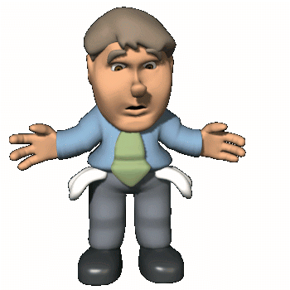
Proverbios.30:7-9.
Dos cosas te he pedido, no me las niegues antes que muera:
V.8.
Aleja de mí la mentira y las palabras engañosas, no me des pobreza ni riqueza; dame a comer mi porción de pan,
V.9.
no sea que me sacie y te niegue, y diga: ¿Quién es el SEÑOR?, o que sea menesteroso y robe, y profane el nombre de mi Dios.
Sea poco o mucho El esta contento lo que tiene.

Slide 77

El cristiano maduro no va a dejar de congregarse.
Hebreos.10:23.
Mantengamos firme la profesión de nuestra esperanza sin vacilar, porque fiel es el que prometió;
Por ningún motivo va querer dejar las reuniones de la iglesia, siempre tendrá el deseo de estar allí, no le aburren las reuniones al contrario las anhelas.
Piensa maduramente y es niño en la malicia.

Slide 78
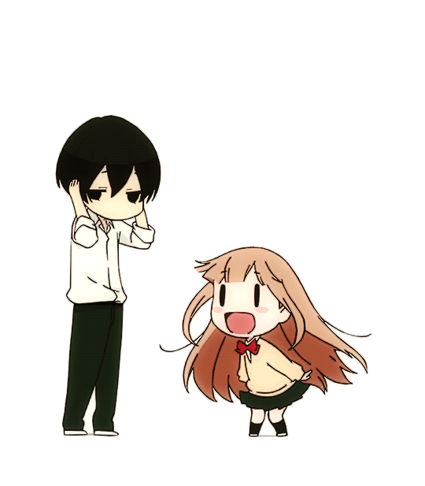
I Corintios.14:20.
Hermanos, no seáis niños en la manera de pensar; más bien, sed niños en la malicia, pero en la manera de pensar sed maduros.
En la malicia es como los niños sin malicia no piensa nada mal de la otra persona, tiene una mente de niño sin malos pensamientos, pensamientos sanos, limpios, puros.
Pero en su manera de pensar, es maduro, sabe como actuar en los momentos difíciles, tomas decisiones maduramente.

Slide 79

Por que su mente esta ejercitada para discernir entre lo bueno y lo malo.
Hebreos.5:14.
Pero el alimento sólido es para los adultos, los cuales por la práctica tienen los sentidos ejercitados para discernir el bien y el mal.
No hace juicios a la ligera, según la apariencia.
Juan.7:24.
No juzguéis por la apariencia, sino juzgad con juicio justo.
Según la carne.

Slide 80

Juan.8:15.
Vosotros juzgáis según la carne; yo no juzgo a nadie.
Sino juzga con justo juicio, oye para hacer un juicio recto y justo.
Juan.7:51.
¿Acaso juzga nuestra ley a un hombre a menos que le oiga primero y sepa lo que hace?
No se deja llevar por lo que otras personas le dicen, sino que el investiga cada punto para hacer un juicio verdadero.

Slide 81
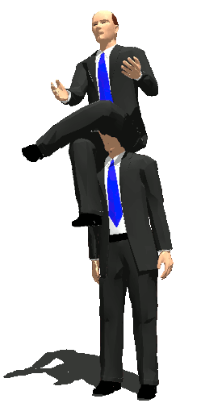
No hace acepción de persona.
Santiago.2:1.
Hermanos míos, no tengáis vuestra fe en nuestro glorioso Señor Jesucristo con una actitud de favoritismo.
No tiene favoritismo hacia cierto hermano o hermana.
Santiago.2:9.
Pero si mostráis favoritismo, cometéis pecado y sois hallados culpables por la ley como transgresores.
Ya que hacer acepción de persona no es bueno.

Slide 82
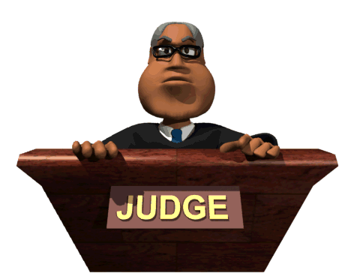
Proverbios.24:23.
También éstos son dichos de los sabios: Hacer acepción de personas en el juicio no es bueno.
Proverbios.28:21.
Hacer acepción de personas no es bueno, pues por un bocado de pan el hombre pecará.
El cristiano maduro no hace acepción de persona, aun con su familia, toma su decisión sin parcialidad.
I Timoteo.5:21.

Slide 83

Te encargo solemnemente en la presencia de Dios y de Cristo Jesús y de sus ángeles escogidos, que conserves estos principios sin prejuicios, no haciendo nada con espíritu de parcialidad.
Cuando hay un problema en la iglesia y aunque sea alguien de su familia que hay que disciplinar, El va ser el primero en tomar la decisión sin parcialidad.
Puede dar un buen consejo a sus hijos, a sus hermanos a su esposa, a su familia a sus amigos, a todo el mundo.

Slide 84

Siempre tiene algo bueno que decir sus palabras son edificativas para los oyentes.
Efesios.4:29.
No salga de vuestra boca ninguna palabra mala, sino sólo la que sea buena para edificación, según la necesidad del momento, para que imparta gracia a los que escuchan.
Colosenses.4:6.
Que vuestra conversación sea siempre con gracia, sazonada como con sal, para que sepáis cómo debéis responder a cada persona.
Es tardo para la ira.

Slide 85
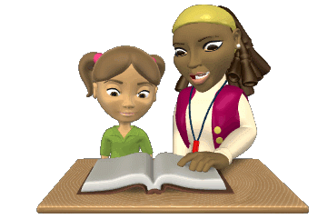
Santiago.1:19.
Esto sabéis, mis amados hermanos. Pero que cada uno sea pronto para oír, tardo para hablar, tardo para la ira;
No se aíra fácilmente, y si se enoja le pasa rápidamente.
Efesios.4:26.
AIRAOS, PERO NO PEQUEIS; no se ponga el sol sobre vuestro enojo,
No permanece enojado mucho tiempo.
El cristiano maduro demuestra su madures con sus hechos, su vida, su conducta.

Slide 86

La madures no la hacen los años que tengamos de ser cristianos, ni la edad que tengamos.
Sino a través de la palabra de Dios, con el estudio diario y la practica de ella.
Preguntémonos:
¿Cuanto es crecido yo en estos últimos años?
Sino he crecido, tengo que reflexionar y comprometerme a crecer espiritualmente para mi beneficio y de los demás hermanos.

Slide 87

LA ACTITUD CORRECTA PARA CRECER.
Hermanos para poder crecer debemos tener una buena actitud de lo contrario no vamos a poder crecer.
La primera buena actitud es querer aprender, por que sino tenemos el deseo de aprender o tenemos la arrogancia de que todo lo sabemos y que nadie nos puede enseñar nada.
Estamos mal y nunca vamos a aprender de la palabra de Dios.

Slide 88

Para aprender tenemos que preguntar.
Como los discípulos de Jesús cuando no entendieron la parábola.
Mateo.13:36.
Entonces dejó a la multitud y entró en la casa. Y se le acercaron sus discípulos, diciendo: Explícanos la parábola de la cizaña del campo.
¿Por qué preguntaron los discípulos?
Por que querían aprender.

Slide 89
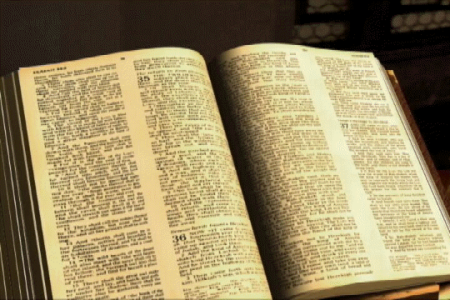
Igual nosotros tenemos que preguntar cuando halla duda.
Muchas veces oímos la clase o el sermón que no le entendimos pero no preguntamos nos vamos con la duda.
Eso no nos ayuda a crecer, las esposas pueden preguntar a sus maridos cualquier duda.
I Corintios.14:35.
Y si quieren aprender algo, que pregunten a sus propios maridos en casa; porque no es correcto que la mujer hable en la iglesia.

Slide 90
Tenemos que tener la buena actitud de preguntar cualquier duda para poder crecer.
Otra de las buenas actitudes para poder crecer es estar decentemente y en orden.
I Corintios.14:40.
Pero que todo se haga decentemente y con orden.
Para poder aprender debemos de estar dispuesto a escuchar y estar en orden cuando no hay orden no vamos a aprender por que todo va ser confusión.

Slide 91

Va ver distracción, no se va poder escuchar bien por el ruido y el desorden que hay, no va a ver una buena concentración.
¿En cuantas iglesias no hay un desorden total que en ves de salir edificados, salimos con confusión, y desanimo?
Debemos desear la palabra de Dios.
I Pedro.2:2.
desead como niños recién nacidos, la leche pura de la palabra, para que por ella crezcáis para salvación,

Slide 92
Tenemos que tener la buena actitud de desear, apetecer la palabra de Dios, si no hay un deseo intenso por la palabra de Dios nunca vamos a querer estudiarla, y siempre nos va a dar sueño y no va ver ningún interés en ella.
Debemos tener el deseo anhelar la palabra de Dios.
Salmos.119:20; 40.
Quebrantada está mi alma anhelando tus ordenanzas en todo tiempo.
V.40.

Slide 93
He aquí, anhelo tus preceptos; vivifícame por tu justicia.
La palabra de Dios debe ser nuestro deleite.
Salmos.119:92.
Si tu ley no hubiera sido mi deleite, entonces habría perecido en mi aflicción.
Debemos amarla.
Salmos.119:97; 140.
¡Cuánto amo tu ley! Todo el día es ella mi meditación.
V.140.

Slide 94
Es muy pura tu palabra, y tu siervo la ama.
Debe ser como miel para nuestra boca, nuestro paladar.
Salmos.119:103.
¡Cuán dulces son a mi paladar tus palabras!, más que la miel a mi boca.
Jeremias.15:16.
Cuando se presentaban tus palabras, yo las comía; tus palabras eran para mí el gozo y la alegría de mi corazón, porque se me llamaba por tu nombre, oh SEÑOR, Dios de los ejércitos.
Ezequiel.2:8.

Slide 95
Y tú, hijo de hombre, escucha lo que te hablo; no seas rebelde como esa casa rebelde. Abre tu boca y come lo que te doy.
Ezequiel.3:1-3.
Y él me dijo: Hijo de hombre, come lo que tienes delante; come este rollo, y ve, habla a la casa de Israel.
V.2.
Abrí, pues, mi boca, y me dio a comer el rollo.
V.3.
Entonces me dijo: Hijo de hombre, alimenta tu estómago y llena tu cuerpo de este rollo que te doy. Y lo comí, y fue en mi boca dulce como la miel.

Slide 96

¿Cuál es su deseo hacia la palabra de Dios?
Debe de haber buena disponibilidad para aprender.
Hechos.13:15.
Después de la lectura de la ley y los profetas, los oficiales de la sinagoga les mandaron a decir: Hermanos, si tenéis alguna palabra de exhortación para el pueblo, hablad.
Como estos oficiales de la sinagoga que tenían una buena disponibilidad en aprender, escuchar.

Slide 97
Igual María quien tenía la buena disponibilidad en aprender de la palabra de Dios.
Lucas.10:38-42.
Prosiguiendo ellos su camino, él entró en una aldea; y una mujer llamada Marta le recibió en su casa.
V.39.
Esta tenía una hermana que se llamaba María, la cual se sentó a los pies del Señor y escuchaba su palabra.
V.40.

Slide 98
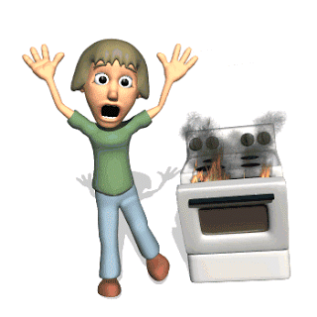
Pero Marta estaba preocupada con muchos quehaceres, y acercándose dijo: —Señor, ¿no te importa que mi hermana me haya dejado servir sola? Dile, pues, que me ayude.
V.41.
Pero respondiendo el Señor le dijo: —Marta, Marta, te afanas y te preocupas por muchas cosas.
V.42.
Pero una sola cosa es necesaria. Pues María ha escogido la buena parte, la cual no le será quitada.

Slide 99
No así Marta.
Recibir la palabra con toda solicitud- Prontitud, buena voluntad, buena disposición, como los de Berea.
Hechos.17:11-12.
Estos eran más nobles que los de Tesalónica, pues recibieron la palabra con toda solicitud, escudriñando diariamente las Escrituras, para ver si estas cosas eran así.
V.12.
Por eso muchos de ellos creyeron, así como también un buen número de griegos, hombres y mujeres de distinción.

Slide 100
Estaban dispuestos a escuchar y a investigar lo que Pablo le estaba enseñando.
Tenemos que tener oídos atentos, ligeros para la palabra de Dios.
Nehemias.8:3.
Y leyó en el libro frente a la plaza que estaba delante de la puerta de las Aguas, desde el amanecer hasta el mediodía, en presencia de hombres y mujeres y de los que podían entender; y los oídos de todo el pueblo estaban atentos al libro de la ley.

Slide 101
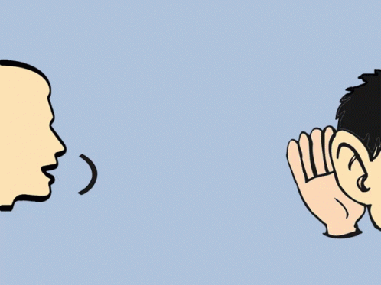
Los oídos de todo el pueblo estaban atento a escuchar la palabra de Dios, y no ser tardos para oír.
Hebreos.5:11.
Acerca de esto tenemos mucho que decir, y es difícil de explicar, puesto que os habéis hecho tardos para oír.
Como los hebreos que se habían hechos tardos para oír y por eso no podían crecer.
Debemos tener la mejor actitud a la palabra de Dios.
Para poder crecer y obtener nuestra salvación.

Slide 102
CONCLUSION:
Hermanos tenemos que crecer no es algo opcional, es un mandamiento de Dios.
El cristiano tiene que crecer es para su provecho su salvación, sino crecemos esta en peligro nuestra salvación.
Vimos las actitudes que demuestran nuestra inmadurez, y las que demuestran madures.
¿En cual esta usted?
Factores que no nos ayudan a crecer.
¿Cuánto ha crecido usted?
Tenemos que desear anhelar la palabra de Dios para poder crecer, tener un oído atento a escuchar, y no un oído tardo.
Todos tenemos que llegar a la altura de Cristo, un varón perfecto, completo.

Slide 103
Y eso solo lo logramos a través de la palabra de Dios.
II Timoteo.3:16-17.
Toda Escritura es inspirada por Dios y útil para enseñar, para reprender, para corregir, para instruir en justicia,
V.17.
a fin de que el hombre de Dios sea perfecto, equipado para toda buena obra.
En ella encontramos la vida eterna.
Juan.5:39.
Examináis las Escrituras porque vosotros pensáis que en ellas tenéis vida eterna; y ellas son las que dan testimonio de mí;
Crezcamos como Dios desea para nuestra salvación.

Slide 104

POR SU FINA ATENCION.
DIOS NOS BENDIGA A TODOS.

